Slide 1

KHỞI ĐỘNG

Slide 2
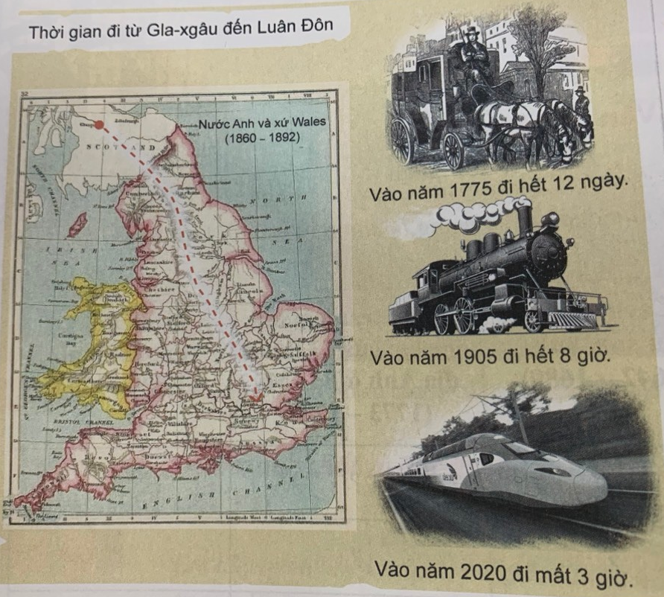
680 km

Slide 3







Tiết 4. Bài 2.
CÁCH MẠNG CÔNG NGHIỆP

Slide 4












1. Những thành tựu tiêu biểu trong Cách mạng công nghiệp
Let’s Go!

Slide 5










Theo em, vì sao Anh là nơi diễn ra Cách mạng công nghiệp sớm nhất?
Cách mạng Công nghiệp xuất hiện đầu tiên ở quốc gia nào?
Notes:
- Cách mạng tư sản thành công sớm, tạo ra yếu tố chính trị thuận lợi: Giai cấp tư sản nắm chính quyền trong tay, lại đòi hỏi phải có một nền kĩ thuật mới tương ứng với nền kinh tế TBCN, họ có đủ sức mạnh và nhu cầu để thực hiện một cuộc cách mạng công nghiệp thắng lợi.
- Có nguồn tích lũy tư bản, điều kiện tự nhiên thuận lợi (nhiều mỏ than, sắt, các hải cảng…)
- Những tiến bộ kĩ thuật trong sản xuất nông nghiệp, thủ công nghiệp đã tạo ra nguồn lương thực dồi dào.
- Hiện tượng “rào đất cướp ruộng” (“cừu ăn thịt người”) đã bổ sung lực lượng lao động cho các nhà máy xí nghiệp.
- Sự phát triển ngành dệt ở Anh đã đặt ra nhu cầu cải tiến kĩ thuật và cơ khí hóa ngành này.

Slide 6
Thời gian | Tên phát minh

Slide 7
Thời gian | Tên phát minh
1764 | Máy kéo sợi Gien-ni
1785 | Máy dệt Các-rai
1769 | Động cơ hơi nước (Giêm Oát)
1784 | Kĩ thuật luyện gang thành sắt (Hen-ri Cót)
1790 | Phương pháp luyện sắt thành thép (Han-man)
1793 | Máy tỉa hạt bông
1831 | Máy gặt cơ khí, tự động cắt và bó ngũ cốc
1838 | Mã Moóc-xơ

Slide 8
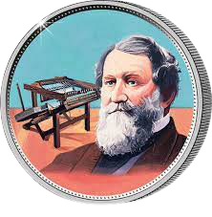
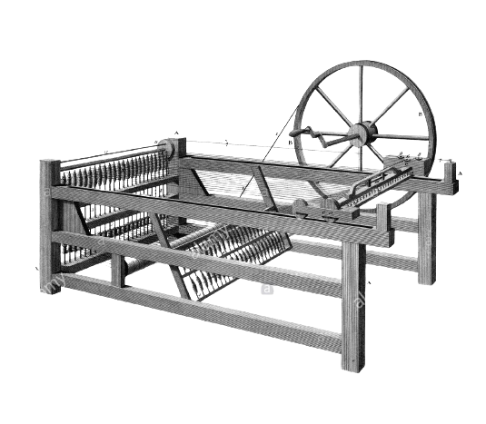
James Hargreaves (1720 – 1778) là một thợ dệt và nhà phát minh ở Lancashire, Anh.
Khi lớn, được ông nội và cha, hai người thợ mộc giỏi, dìu dắt, Hargreves nhanh chóng trở nên người thợ giỏi.
Hargreves đã là người phát minh ra máy xe sợi kiểu mới gọi là máy kéo sợi Jenny.
Giêm –Ha ri-vơ
(1720 – 1778)
MÁY KÉO SỢI JENNY

Slide 9
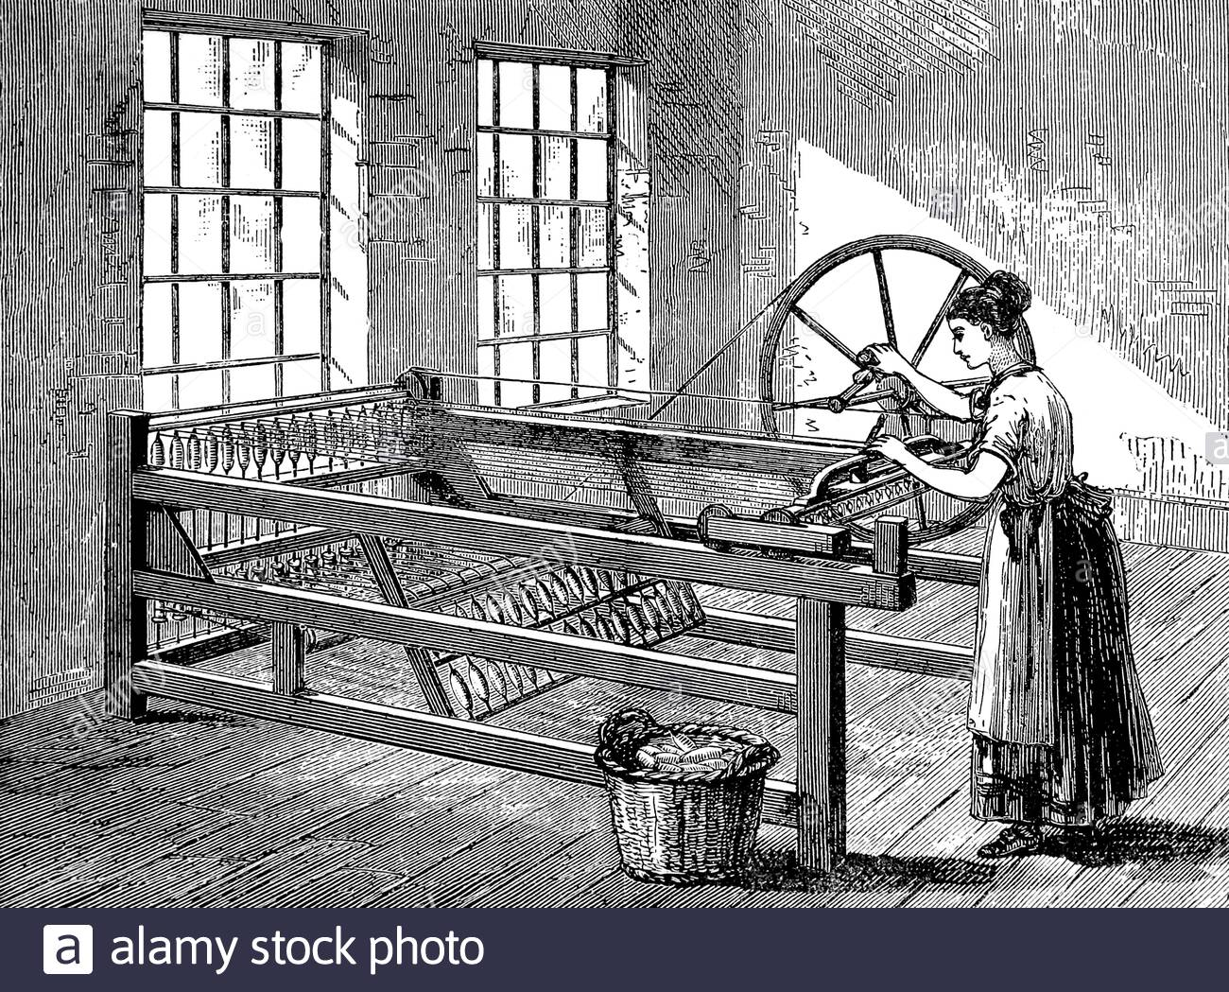
MÁY KÉO SỢI JENNY

Slide 10
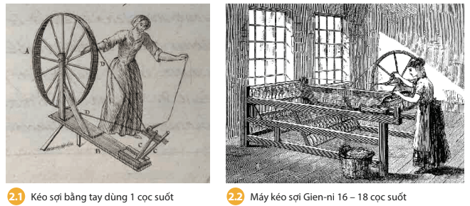

Slide 11

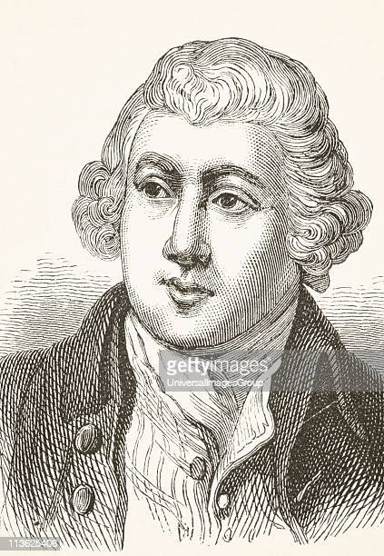
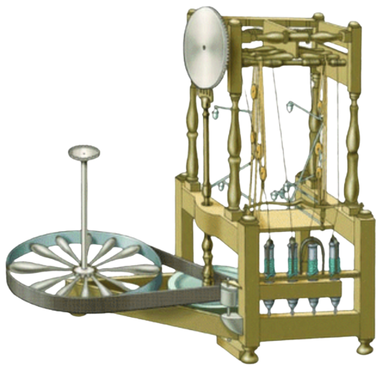
Richard Arkwright sinh năm 1732 ở Preston, người con út trong gia đình có 13 đứa con.
Năm 1768, ông cùng làm việc với một người thợ chế tạo đồng hồ ở Warrington tên là John Kay để chế tạo một khung kéo sợi.
Ác- crai-tơ
(1732-1792)
Ông nổi tiếng với phát minh ra khung dệt - sau đó chuyển thành khung hơi nước cho phép sử dụng sức nước để làm việc.
Máy kéo sợi
chạy bằng sức nước

Slide 12
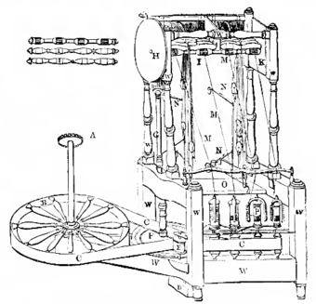
Trở về
Máy kéo sợi chạy bằng sức nước

Slide 13
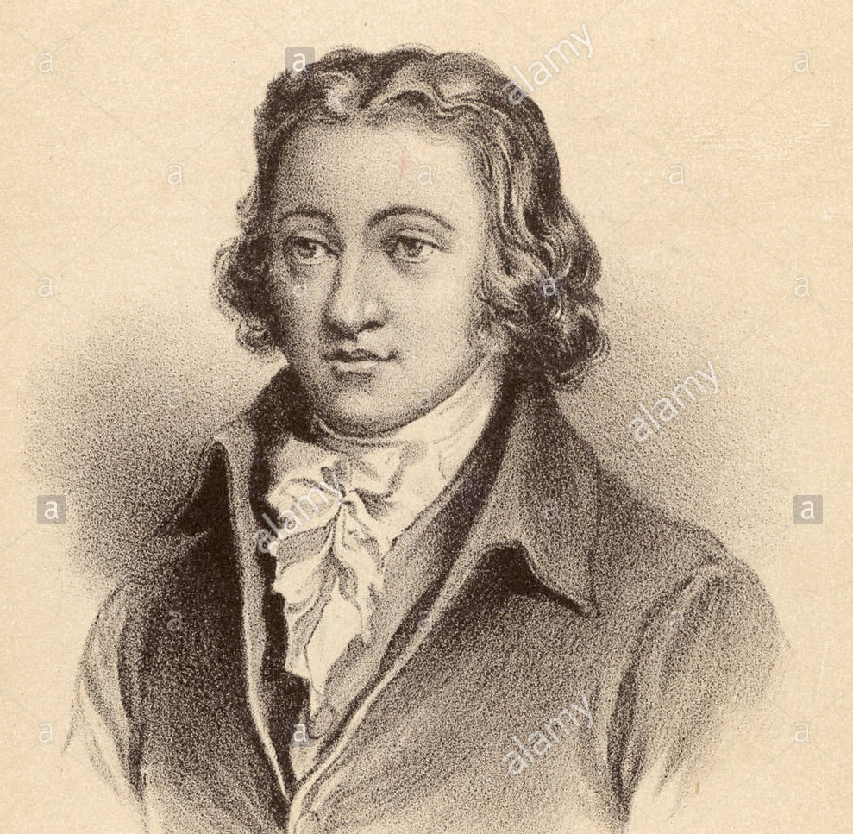

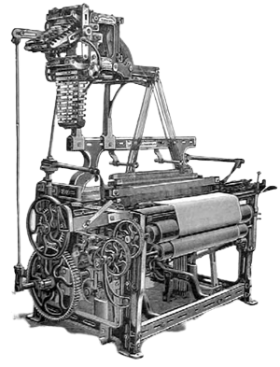
Edmund Cartwright FSA (1743 - 1823) là một nhà phát minh người Anh.
Ông tốt nghiệp Đại học Oxford rất sớm và tiếp tục phát minh ra khung dệt điện.
Edmund Cartwright đã thiết kế khung dệt điện đầu tiên của mình vào năm 1784 và được cấp bằng sáng chế vào năm 1785.
Ét- mơn Các-rai
(1743 - 1823)
Năm 1789, ông được cấp bằng sáng chế cho một khung dệt khác, dùng làm kiểu mẫu cho các nhà phát minh sau này làm việc.

Slide 14
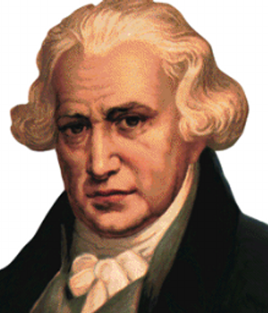
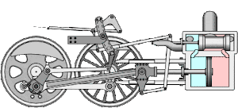
James Watt (1736 – 1819) là nhà phát minh và là một kỹ sư người Scotland.
Năm 1763 - 1764, Watt xác định việc nghiên cứu nguyên lý và kết cấu của máy hơi nước là phương hướng chủ yếu của mình. Chính vì điều này mà Watt đã mất ăn mất ngủ.
Năm 1782, ông cho ra đời chiếc máy hơi nước mới như ông đã suy nghĩ: Máy tiêu hao than ít, hiệu suất làm việc cao.
Giêm Oát
(1736 – 1819)

Slide 15
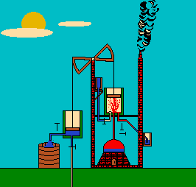
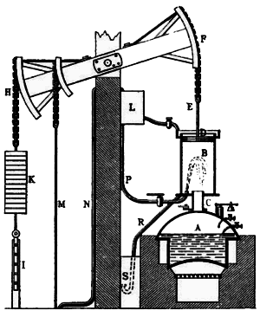
Nguyên lý hoạt động của máy hơi nước

Slide 16
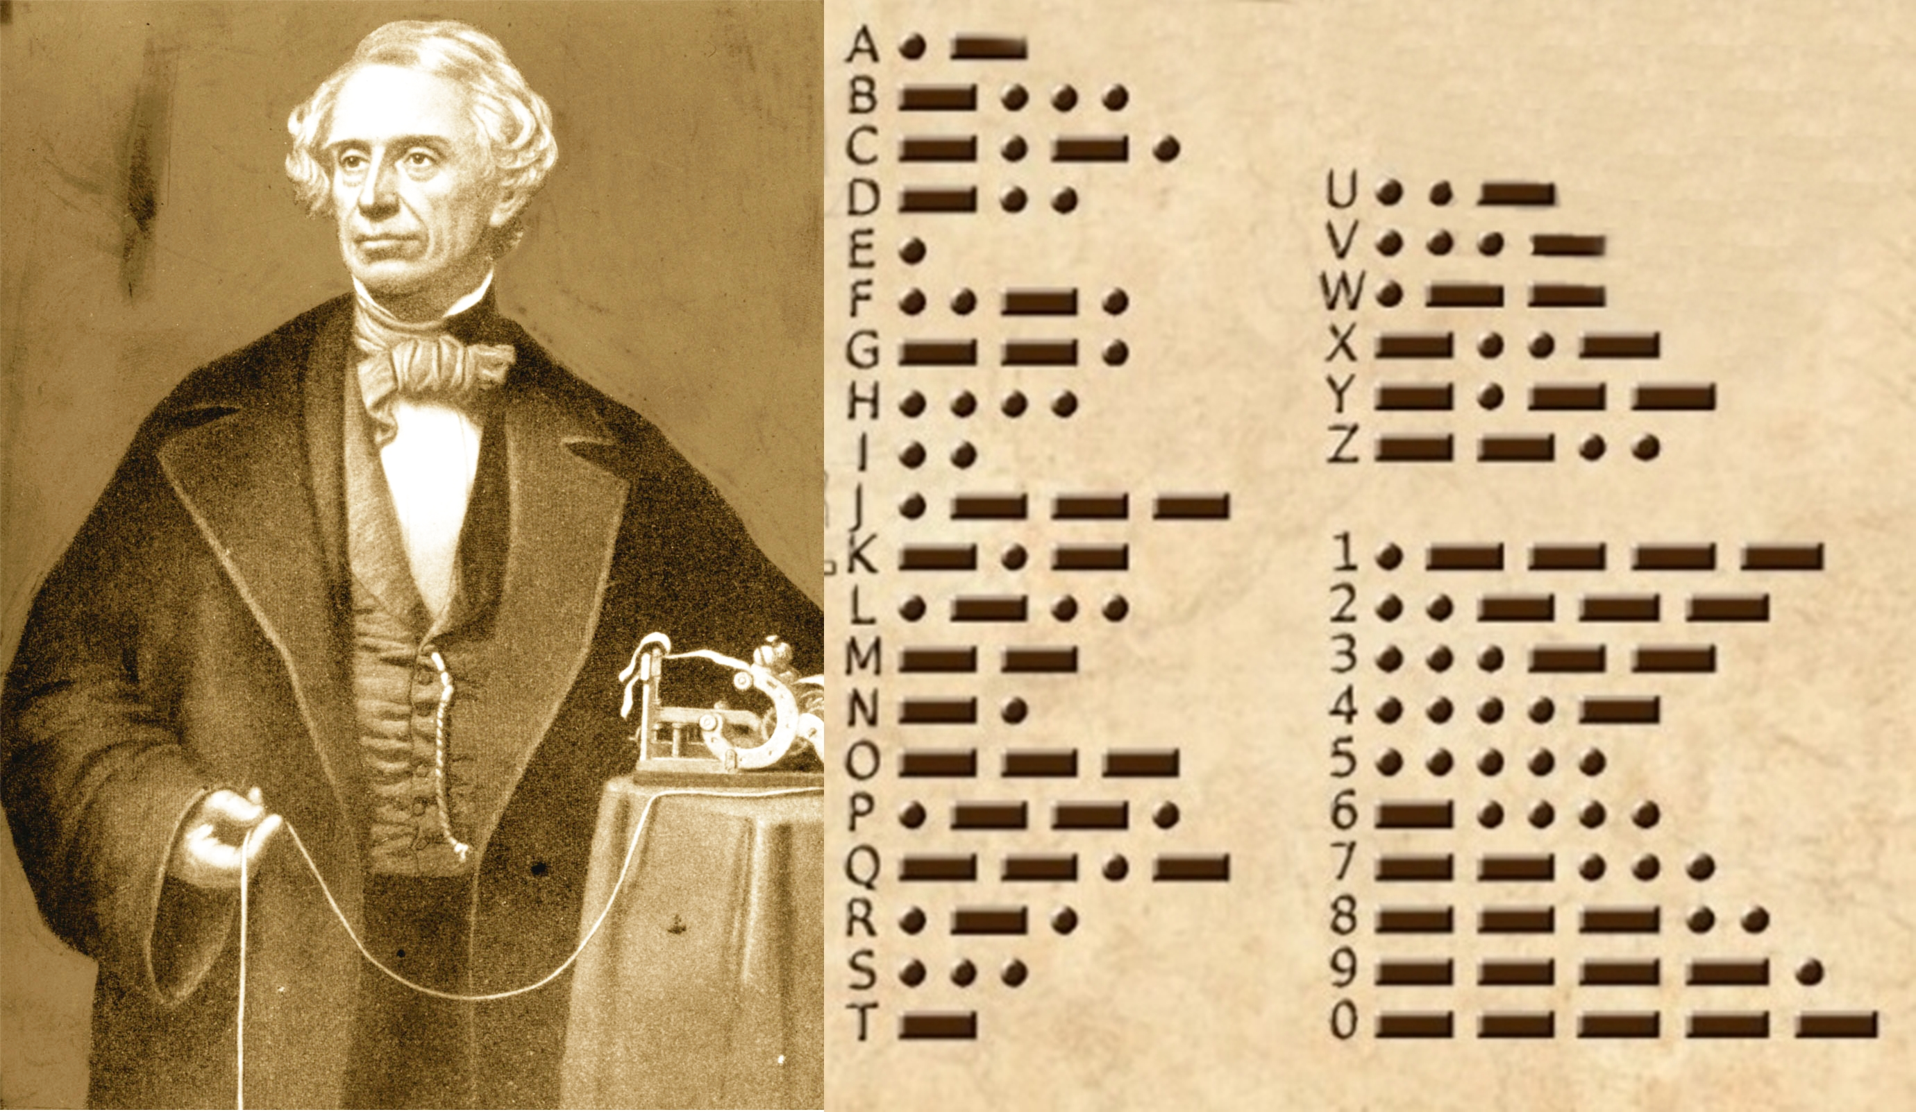
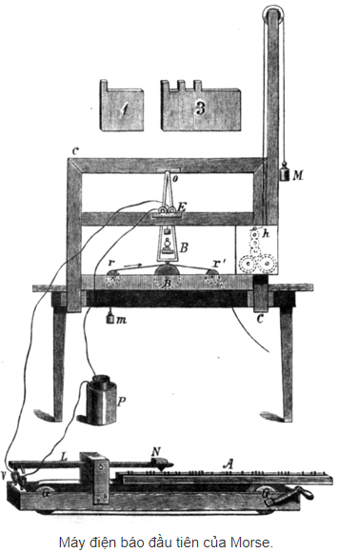
Morse (1791 – 1872), là một họa sĩ người Mĩ. Năm 1832, trên con tàu trở về châu Âu, ông được nghe về một phát minh mới là nam châm điện, và từ đó nảy sinh ý tưởng về máy điện báo. Năm 1838, Morse lần đầu công bố phát minh của mình – máy điện báo sử dụng mã Morse. Máy Morse là một thiết bị sử dụng xung điện để truyền tải qua dây cáp những thông điệp đã được mã hóa (gồm các dấu chấm và dấu gạch ngang đại diện cho chữ và số). Chiếc máy đã cách mạng hóa thông tin liên lạc đường dài, và được sử dụng rất phổ biến trong những năm 1920 và 1930.

Slide 17
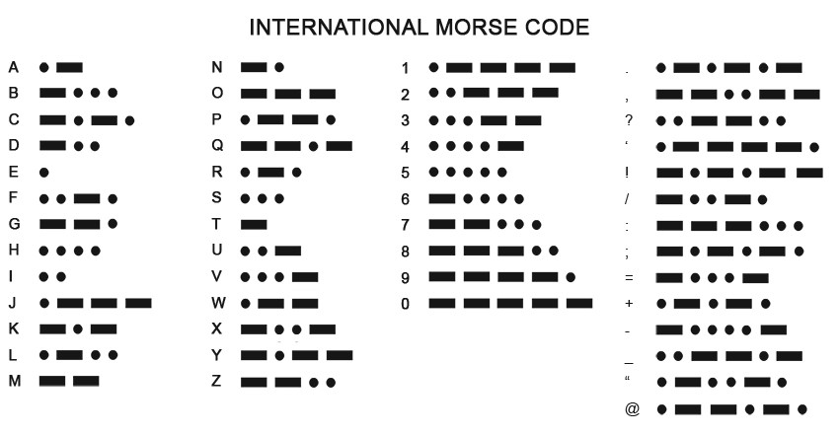

Slide 18
Theo em, khi cuộc Cách mạng Công nghiệp diễn ra, những người lao động sẽ có thái độ như thế nào?

Slide 19
2. Những tác động của Cách mạng công nghiệp đối với sản xuất và đời sống
Let’s Go!

Slide 20


a. Tác động tích cực

Slide 21
Máy kéo sợi bằng bánh xe -> Sử dụng lực tay để kéo sợi
Máy kéo sợi Gien-ni -> Động cơ và hệ thống truyền động kéo sợi
Máy kéo sợi chạy bằng sức nước -> Sử dụng năng lượng từ nước
Theo em, thành tựu nào tiêu biểu nhất?
Máy dệt Các-rai -> Sử dụng sức nước
Máy hơi nước -> Sử dụng động cơ hơi nước

Slide 22
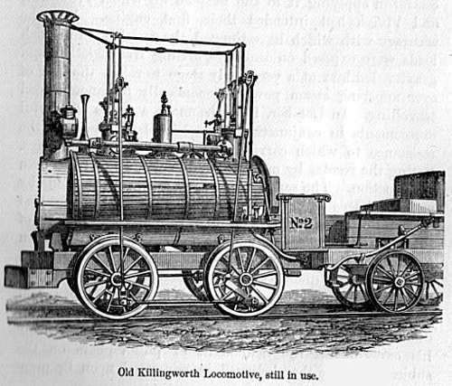
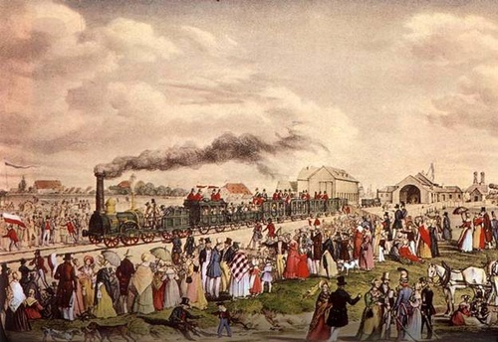
Đầu máy xe lửa chạy bằng hơi nước
Xe lửa nhiều toa
(Xe lửa Xti-phen-xơn)

Slide 23
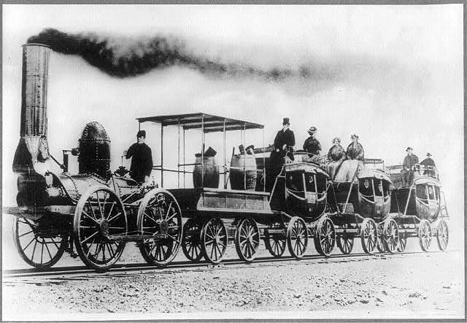
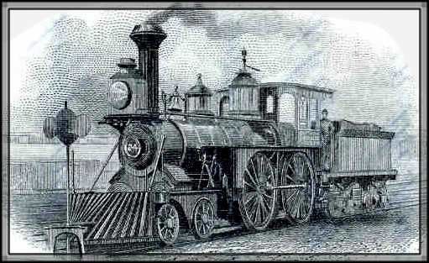
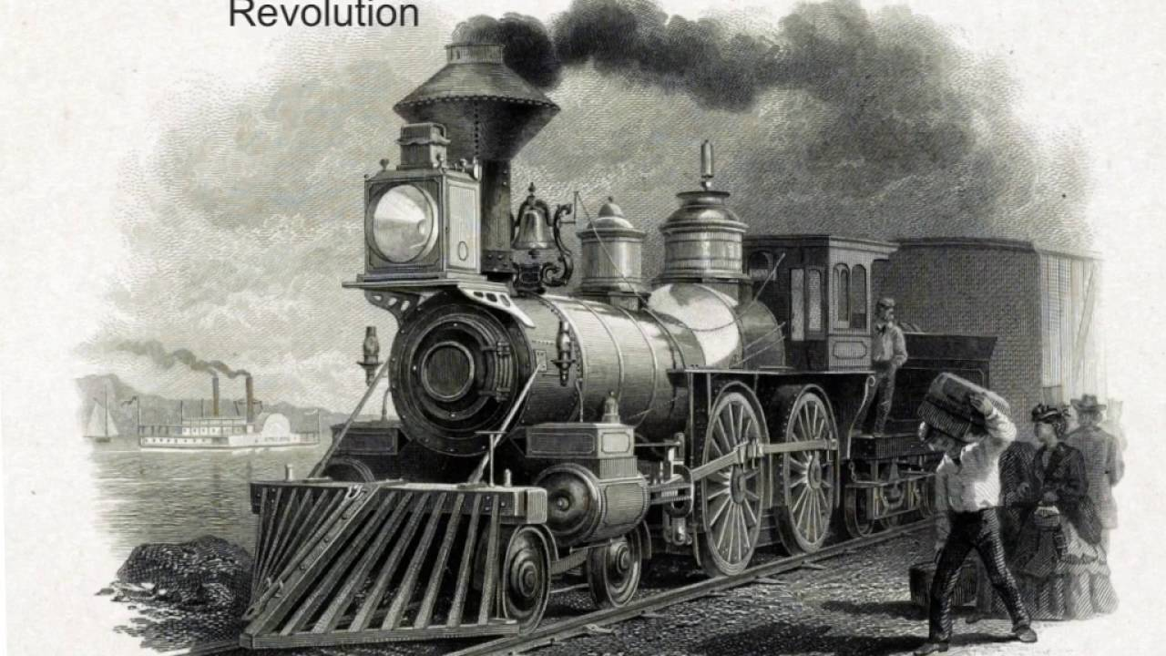
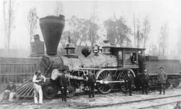
Khánh thành tuyến đường sắt đầu tiên ở Anh

Slide 24
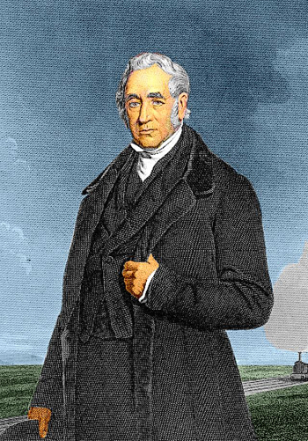
Xti –phen-xơn - “Ông tổ” của ngành đường sắt
Đầu máy xe lửa Xti-phen -xơn

Slide 25
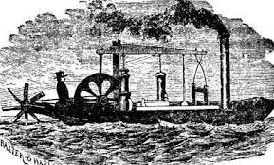
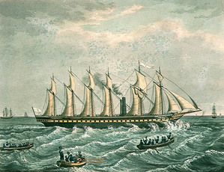

Tàu thủy chạy bằng hơi nước ở thế kỉ XIX

Slide 26


Sơ đồ
Sản xuất
gang
Máy
móc được phát minh và sử dụng trong ngành dệt
Máy móc được
phát minh
và sử dụng
trong giao
thông
vận tải
Anh trở
thành
công
xưởng của
thế giới
Sản xuất
thép,
Sản xuất
than đá
Cách mạng công nghiệp là quá trình chuyển từ sản xuất nhỏ thủ công sang sản xuất lớn bằng máy móc. Cách mạng công nghiệp còn gọi là công nghiệp hóa việc sản xuất.

Slide 27
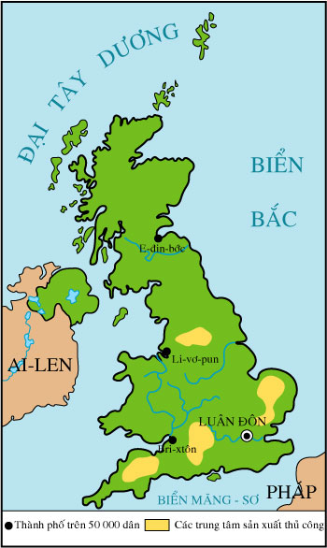
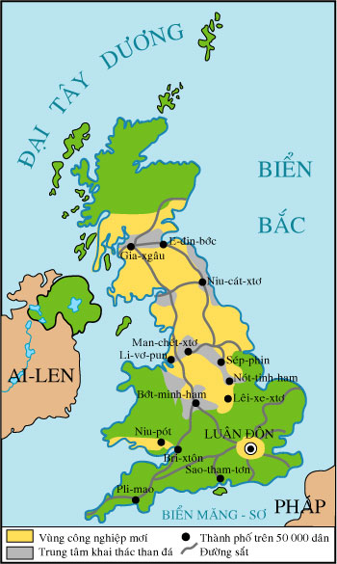
Có 4 thành phố trên 50 000 dân
Có 4 trung tâm sản xuất thủ công.
- Chưa có đường sắt.
- Có 14 thành phố trên 50 000 dân
Nhiều trung tâm công ghiệp bao trùm hầu hết cả nước.
Đường sắt nối liền các thành phố, hải cảng , khu công nghiệp...
Lược đồ nước Anh giữa thế kỷ XVIII
Lược đồ nước Anh đầu thế kỷ XIX

Slide 28
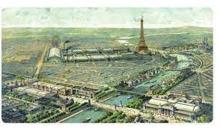
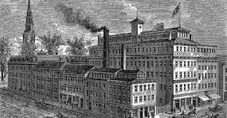
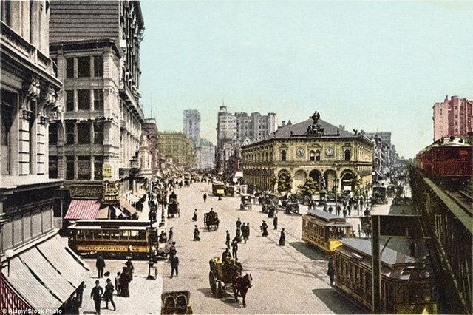
Nhiều trung tâm công nghiệp mới và thành thị đông dân ra đời:
London, Paris, Newyork…

Slide 29
a. Tác động tích cực
- Đối với sản xuất:
+ Nâng cao năng suất lao động, thúc đẩy các ngành kinh tế phát triển
+ Chuyển con người từ văn minh nông nghiệp sang văn minh công nghiệp
- Đối với xã hội: Hình thành 2 giai cấp cơ bản: Tư sản và vô sản

Slide 30
b. Tác động tiêu cực

Slide 31
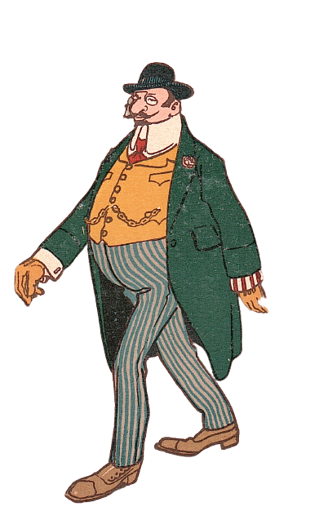
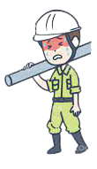
Tư sản
Vô sản
Hình thành từ nông dân, nô lệ. Họ bị cướp đoạt ruộng đất, bóc lột nặng nề, phải làm thuê trong các xí nghiệp, xưởng sản xuất.
Hình thành từ các quý tộc và thương nhân châu Âu. Họ ra sức cướp bóc của cải, tài nguyên nên ngày càng giàu lên nhanh chóng.

Slide 32
b. Tác động tiêu cực
- Bóc lột sức lao động của phụ nữ và trẻ em
Mâu thuẫn giữa giai cấp tư sản và giai cấp vô sản ngày càng sâu sắc.
- Sự xâm chiếm và tranh giành thuộc địa

Slide 33


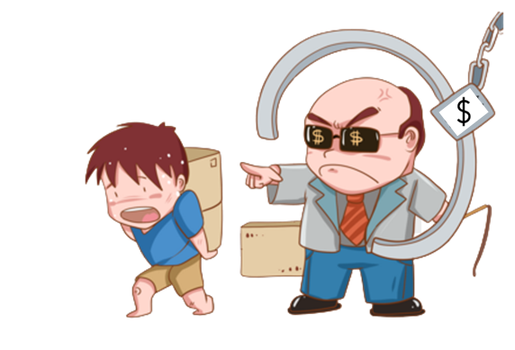

Vì sao giới chủ thích sử dụng lao động trẻ em?

Slide 34
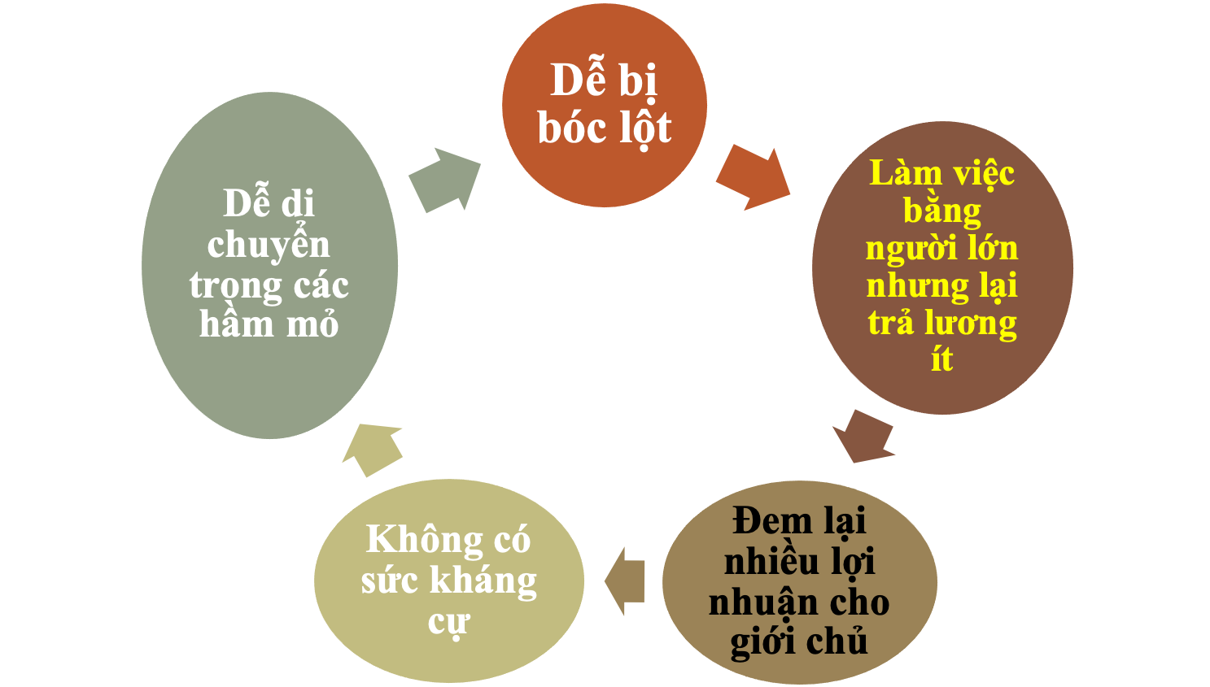


Slide 35
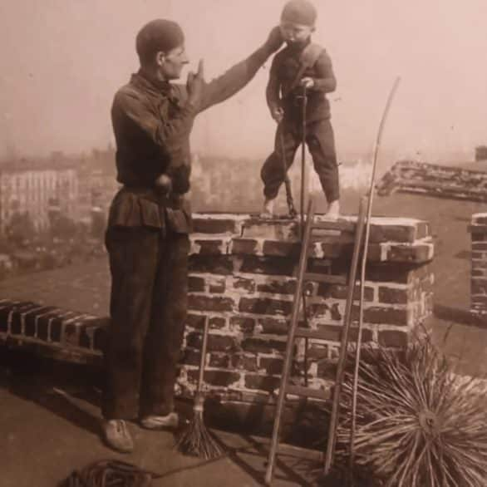
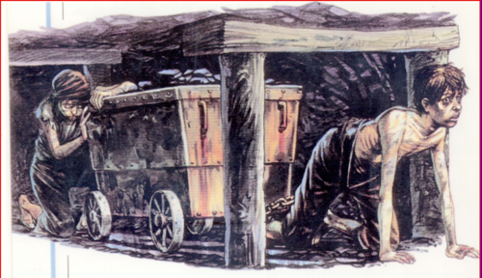

Slide 36
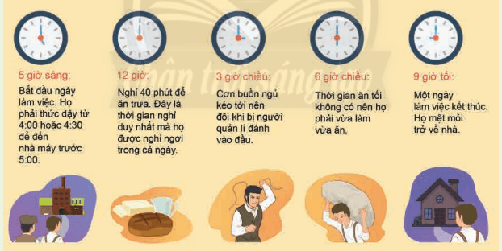

Slide 37
STT | Tác động của Cách mạng công nghiệp | Sản xuất | Đời sống
1 | Nâng cao năng suất.
2 | Phụ nữ và trẻ em cũng phải tìm việc làm.
3 | Thay đổi căn bản quá trình sản xuất.
4 | Giới chủ giàu lên nhanh chóng  tư sản.
5 | Xuất hiện nhiều khu công nghiệp và thành phố, đô thị.
6 | Cuộc đấu tranh của vô sản chống lại tư sản.
7 | Lao động làm thuê bị bóc lột  vô sản.
8 | Nhiều ngành kinh tế khác phát triển.
9 | Sự chuyển dịch trong cơ cấu lao động và dân cư.
10 | Nguồn của cải dồi dào.
X
X
X
X
X
X
X
X
X
X

Slide 38



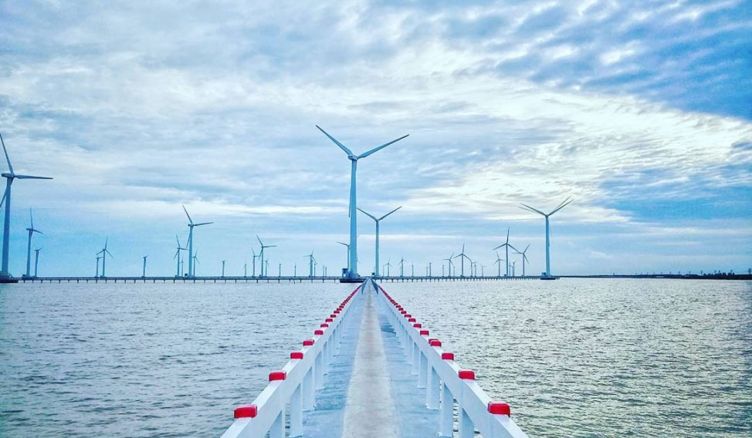
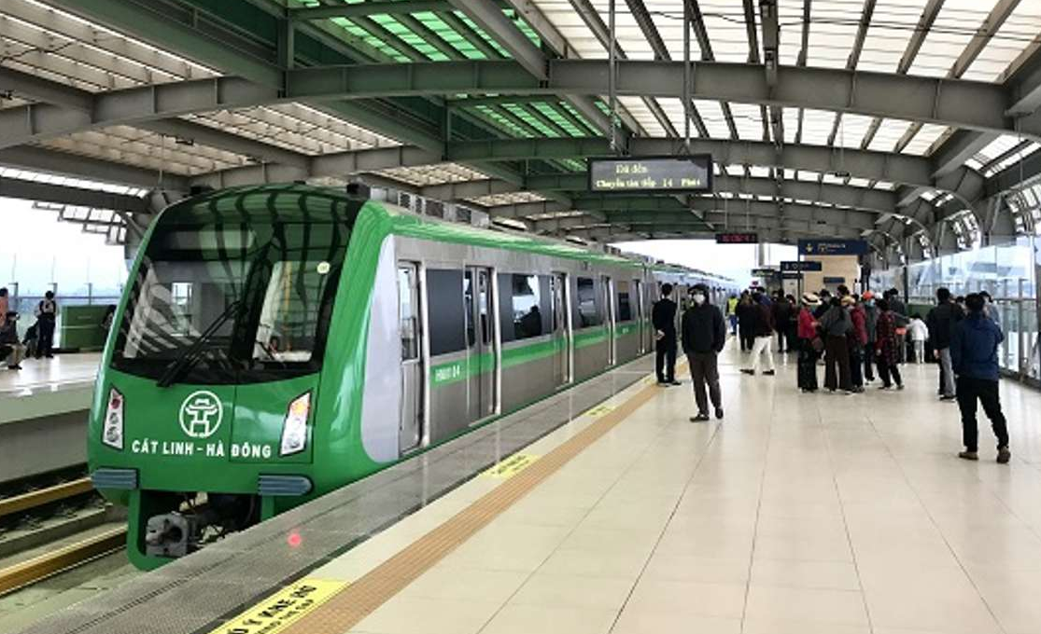

Hiện nay chúng ta đang tiến hành cuộc cách mạng công nghiệp lần thứ tư (cách mạng 4.0), những thành tựu của cuộc cách mạng này đã và đang thay đổi cuộc sống của em như thế nào?
Máy tính
Internet
Điện thoại thông minh
Máy bay
Nhà máy điện gió Bạc Liên
Tàu điện

Slide 39


